Slide 1
Comité de Ética Hospitalaria
Enero 2023.
María Camila Fajardo Olarte
Líder de Experiencia del usuario Hospital Regional De Moniquirá
¡Comprometidos con su salud!

Slide 2
Orden del día
Llamado a lista verificación de Quórum
Seguimiento a los compromisos del acta anterior
Presentación PQRSF
Proposiciones y varios

Slide 3
Llamado a lista de los asistentes y verificación del Quórum
Gerente
Subgerencia Científica
Representante médicos
Representante enfermería
Representantes de los Usuarios

Slide 4
Objetivo
Propender y velar por el cumplimiento de los deberes, derechos y humanización en la atención de pacientes garantizando el mejoramiento de la calidad en la prestación de servicios en el Hospital Regional de Moniquirá.

Slide 5
1. Mapa de Procesos de Hospital Regional de Moniquirá
Durante el mes de Diciembre se presentaron 9 quejas, 2 sugerencia y 1 felicitación.
El porcentaje quejas en relación a numero de usuarios en el mes es de 0.0012%

Slide 6
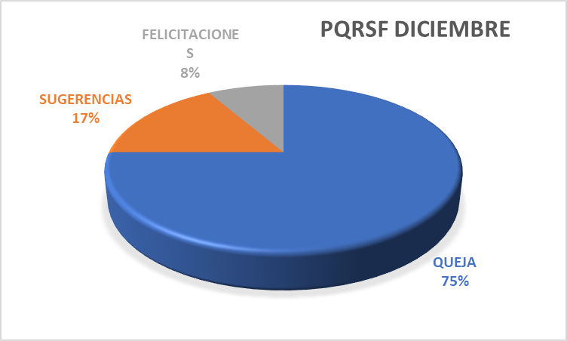
3. ANÁLISIS PQRSF

Slide 7
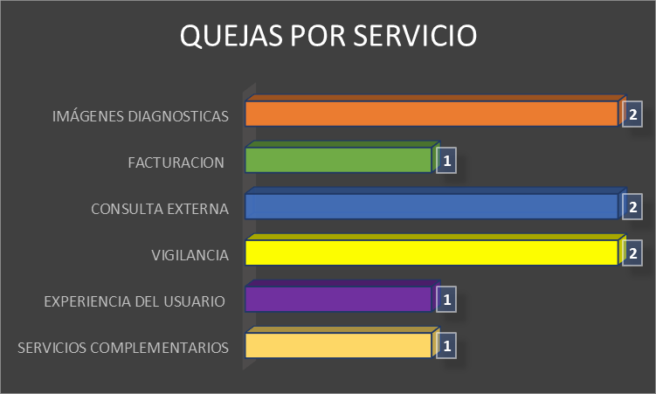
3. ANÁLISIS PQRSF

Slide 8
3. ANÁLISIS PQRSF

Slide 9
CANALES DE RECEPCIÓN DE LAS PQRSF

Slide 10
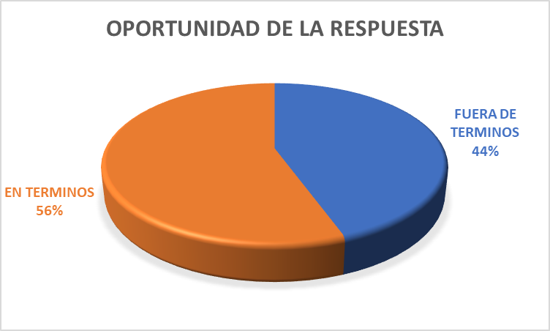
PERTINENCIA EN EL TIEMPO DE RESPUESTA DE LAS QUEJAS Y SUGERENCIAS

Slide 11
DESCRIPCIÓN BREVE DE LAS QUEJAS Y SUGERENCIAS

Slide 12
Gracias
María Camila Fajardo Olarte
Líder de Experiencia del usuario Hospital Regional De Moniquirá
¡Comprometidos con su salud!

Slide 13
CAMBIO MUESTRA DE ENCUESTAS DE SATISFACCIÓN

